Slide 1

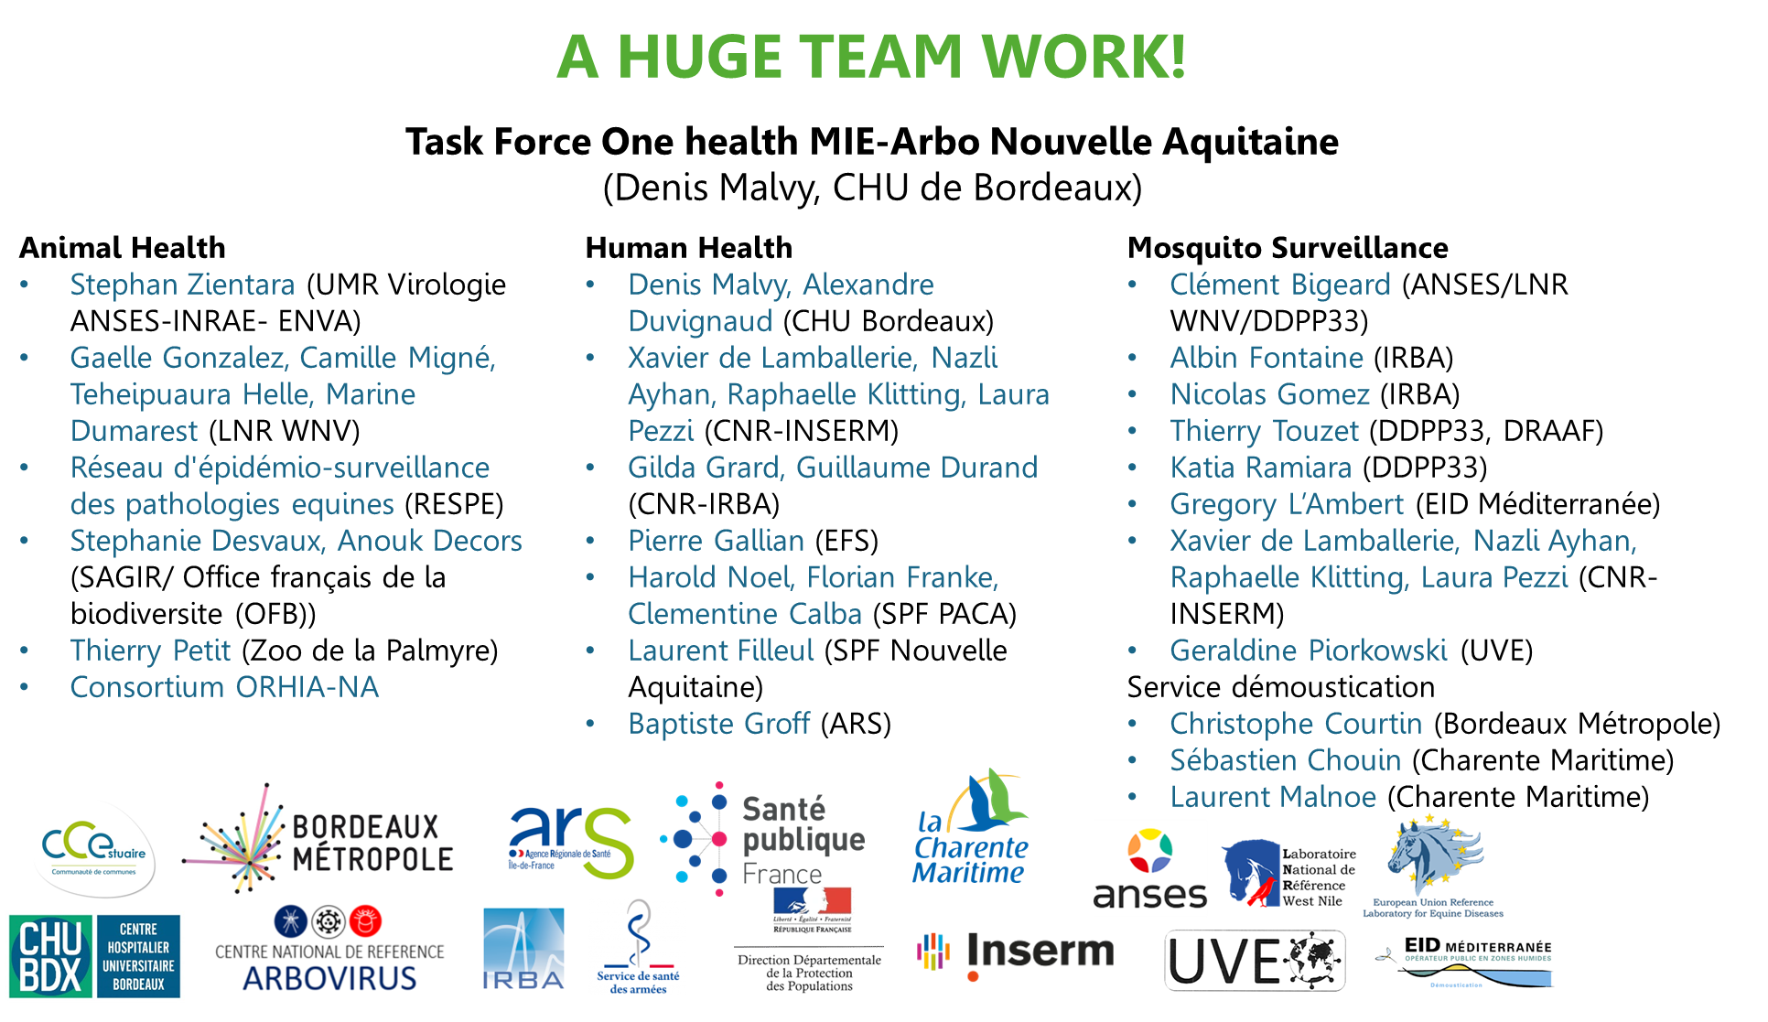
Chikungunya dans l’hexagone à l’été 2025
Point sur la génomique
Raphaëlle Klitting
Unité des Virus Émergents - CNR Arbovirus
Webinaire ARBO-FRANCE
Jeudi 06/11/2025

Slide 2
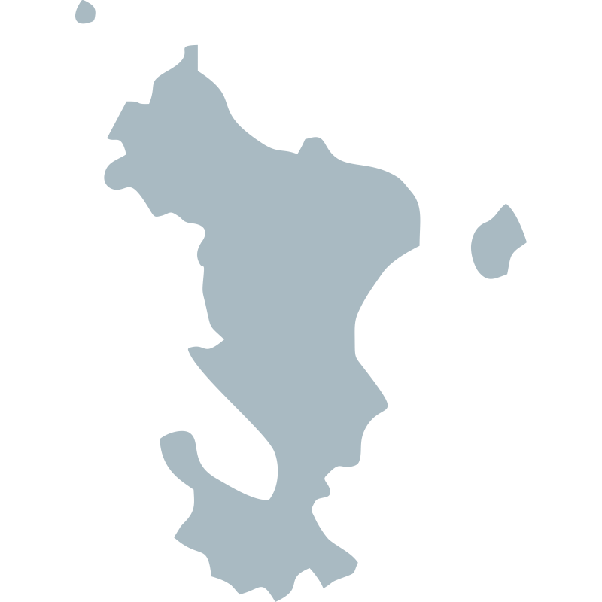
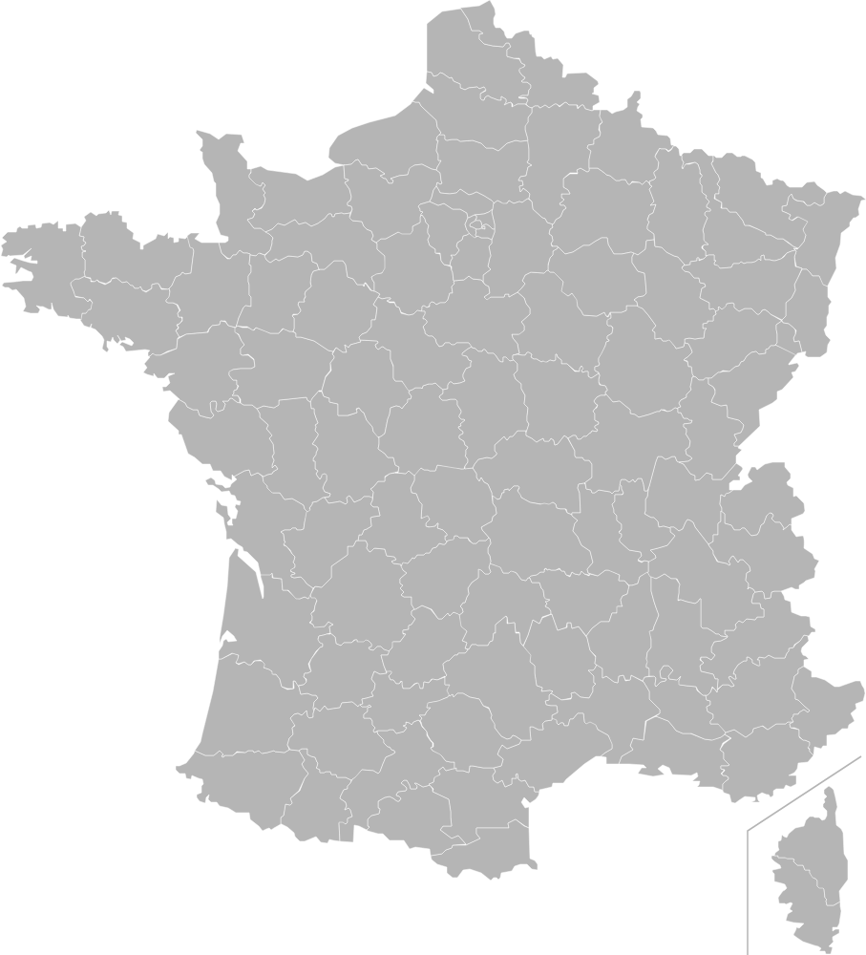

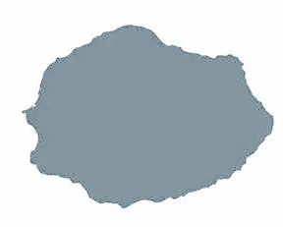
Questions
Source(s) des imports en métropole ?
Plusieurs autres régions ont déclaré une circulation de chikungunya en 2025 (Bangladesh, Kenya, Madagascar, Somalie, Sri Lanka, Chine)
Mayotte
Madagascar
?
La Réunion

Slide 3
Questions
Source(s) des imports en métropole ?
Séparation des foyers sur la base des données de génomique virale ?
?

Slide 4
Questions
Source(s) des imports en métropole ?
Séparation des foyers sur la base des données de génomique virale ?
> Suivi des épisodes de circulation et validation des liens entre foyers primaires et secondaires
?

Slide 5
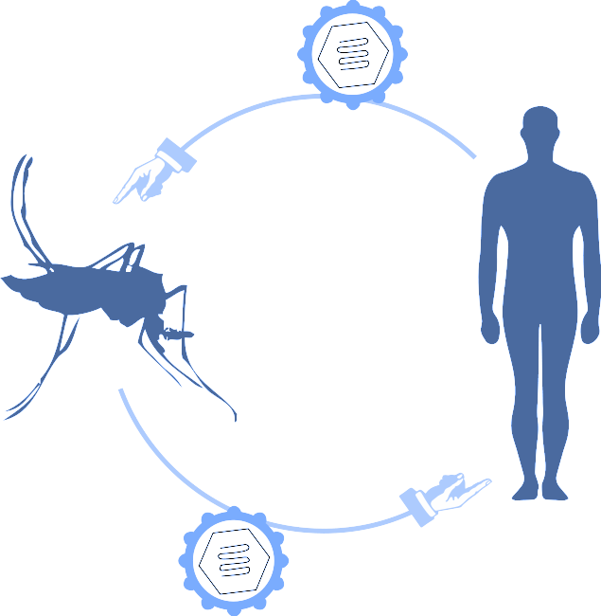
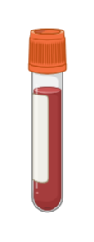
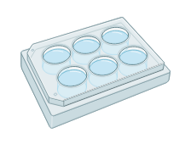



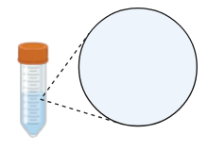

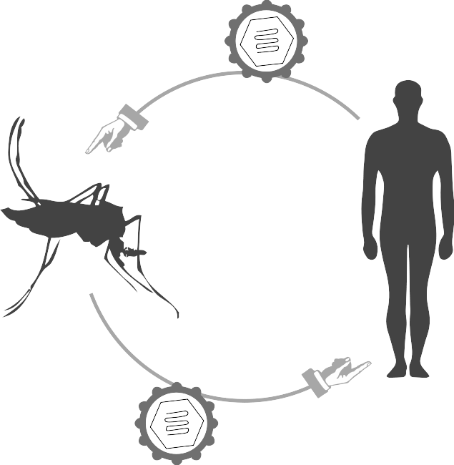


Suivi génomique de la circulation du CHIKV dans l’hexagone
Centre National de Référence Arbovirus
Laboratoires privés
Centre hospitaliers
Amplification
Séquençage
Phylogénie
1-1.5kb
Unité des Virus Émergents
Opérateurs de démoustication
Sciences participatives
+
…
> 94 séquences réparties sur 33 des 79 foyers de chikungunya (...)
> Échantillons pour 250 patients reçus et testés au CNR (laboratoires hospitaliers et privés)
> Analyses de 42 collectes de moustiques réalisées avec les OpD (9), et sciences participatives (33)

Slide 6
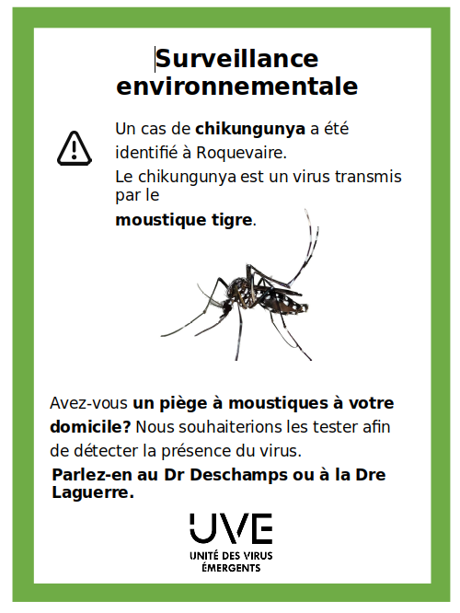
Suivi génomique de la circulation du CHIKV dans l’hexagone
Centre National de Référence Arbovirus
Laboratoires privés
Centre hospitaliers
Amplification
Séquençage
Phylogénie
1-1.5kb
Unité des Virus Émergents
Opérateurs de démoustication
Sciences participatives
+
…
> 94 séquences réparties sur 33 des 79 foyers de chikungunya (...)
> Échantillons pour 250 patients reçus et testés au CNR (laboratoires hospitaliers et privés)
> Analyses de 35 collectes de moustiques réalisées via les OD (9), et sciences participatives (34)

Slide 7
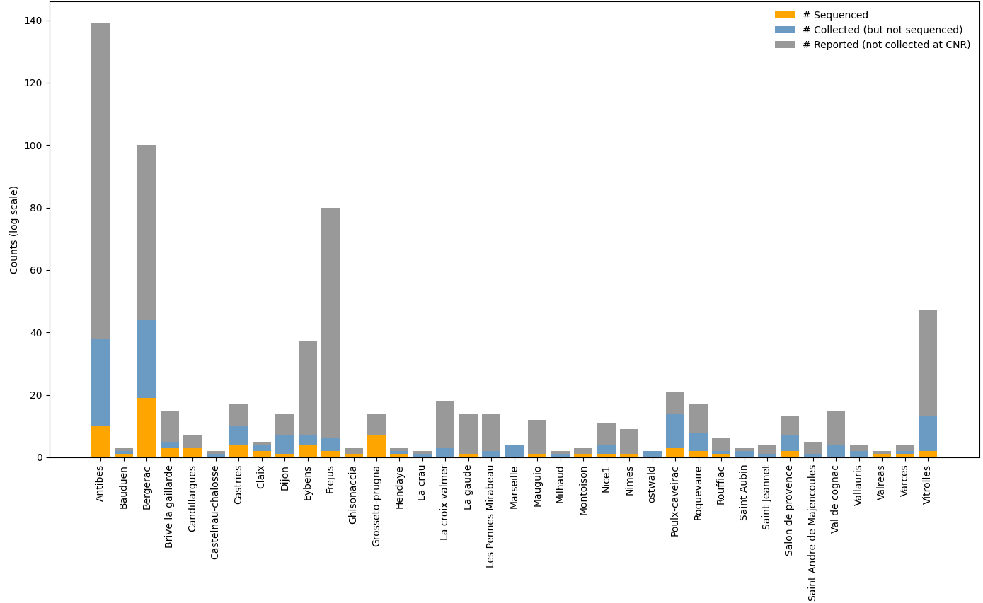
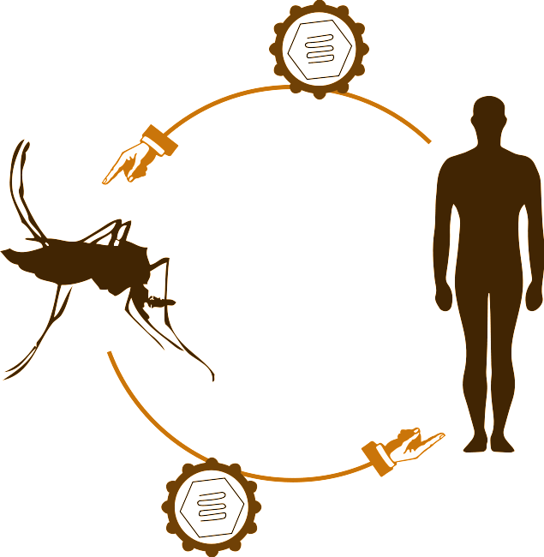
Distribution des séquences par foyer
+7 seq.
+1
+2
+3
+1

Slide 8
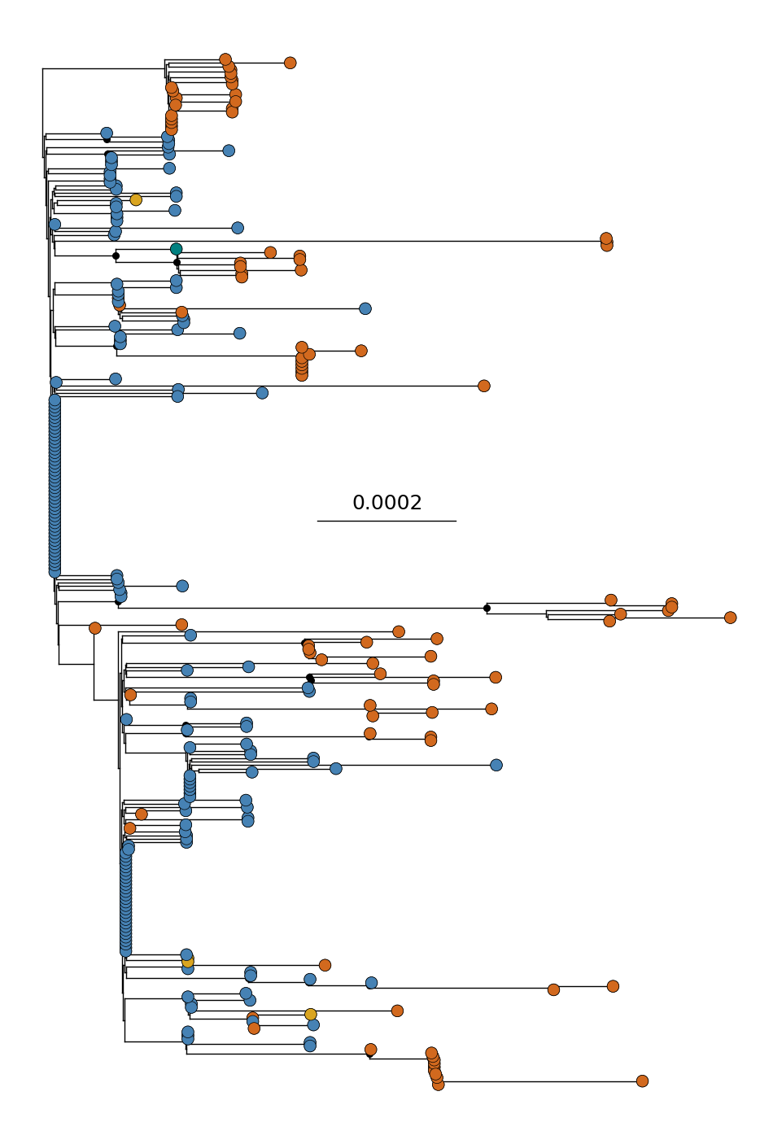
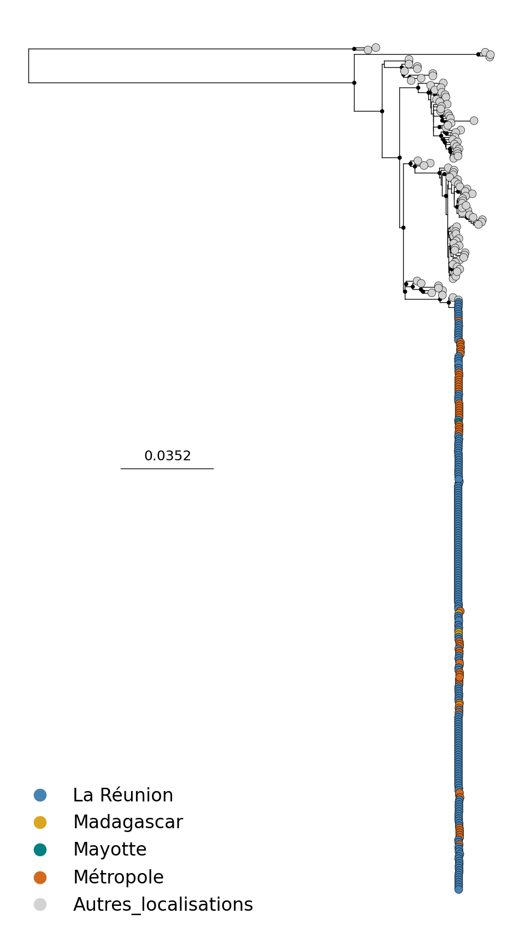
Le lignage épidémique de la Réunion est lié à toutes les chaînes de transmission séquencées en métropole
Background 107 seq.
La Réunion 194 seq.
Madagascar 4 seq.
Mayotte 1 seq.
> ECSA-2
> Difficile de discriminer entre La Réunion, Madagascar et Mayotte

Slide 9
Peut-on séparer les foyers sur une base génomique ?
Diversification locale
Imports répétés
?

Slide 10
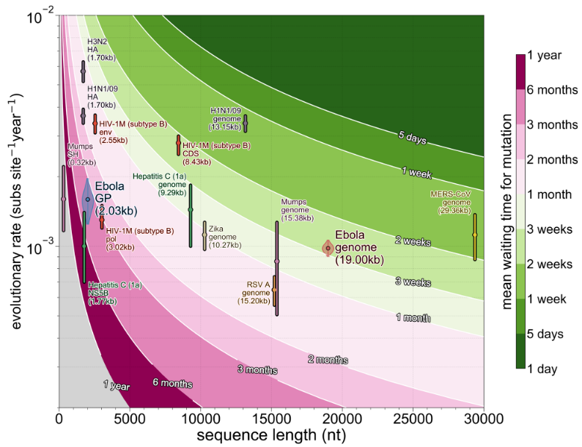
Le niveau de diversification locale observée dépend de l’espèce virale
Diversification locale ?
* t3
*
* t1
(CHIKV)
* t2
Mean waiting times for a mutation as a function of alignment length and evolutionary rate. Dudas and Bedford (2019) BMC Evolutionary Biology

Slide 11
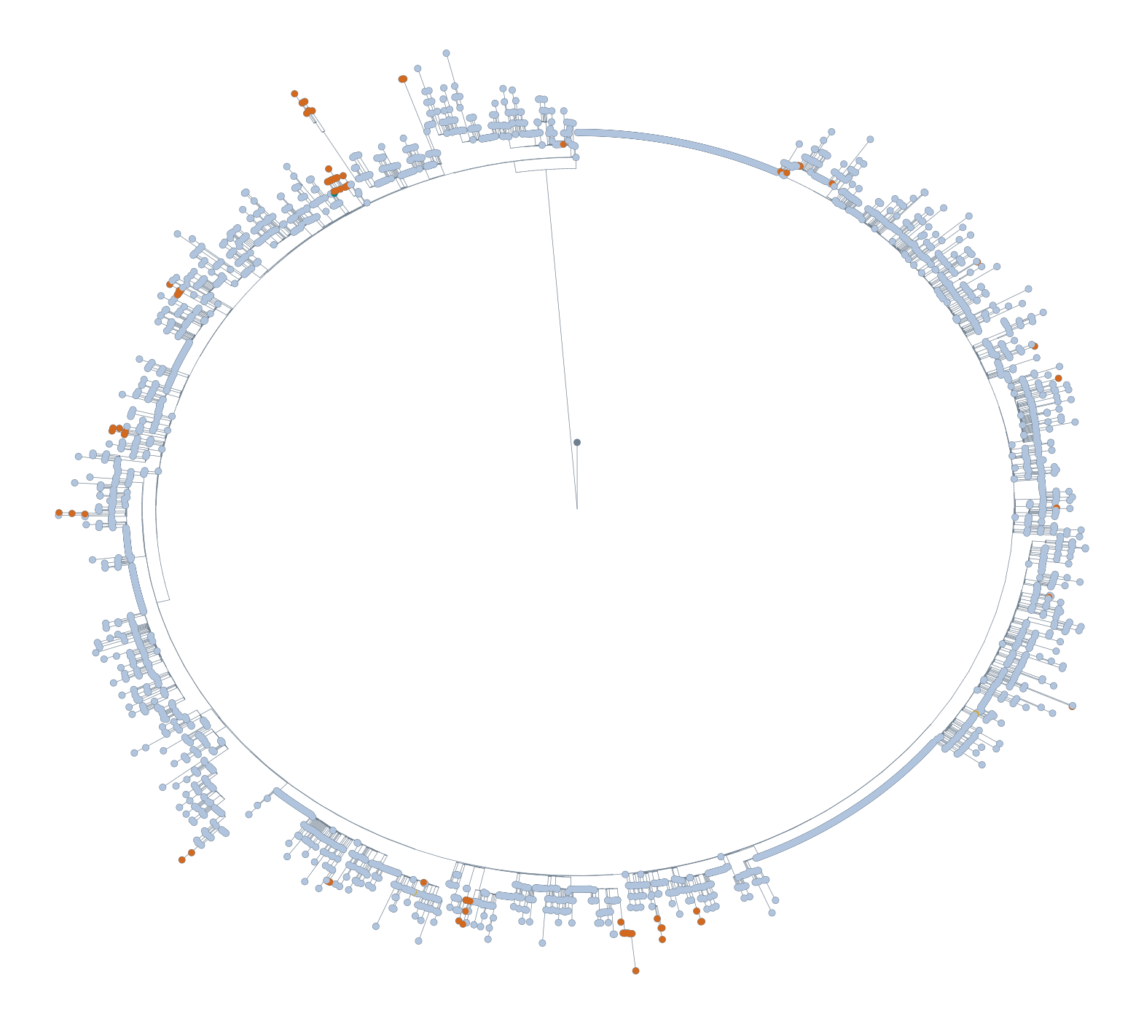

Séparation des foyers de circulation sur une base phylogénétique
Vitrolles
Bergerac
Frejus
Brive La Gaillarde
Grosseto-Prugna
Val de Cognac
Montoison
Hexagone 94 séquences
La Réunion 3415 seq.
MC. Jaffar-Bandjee & E. Frumence
Claix-Eybens
Poulx-Caveirac
Antibes

Slide 12
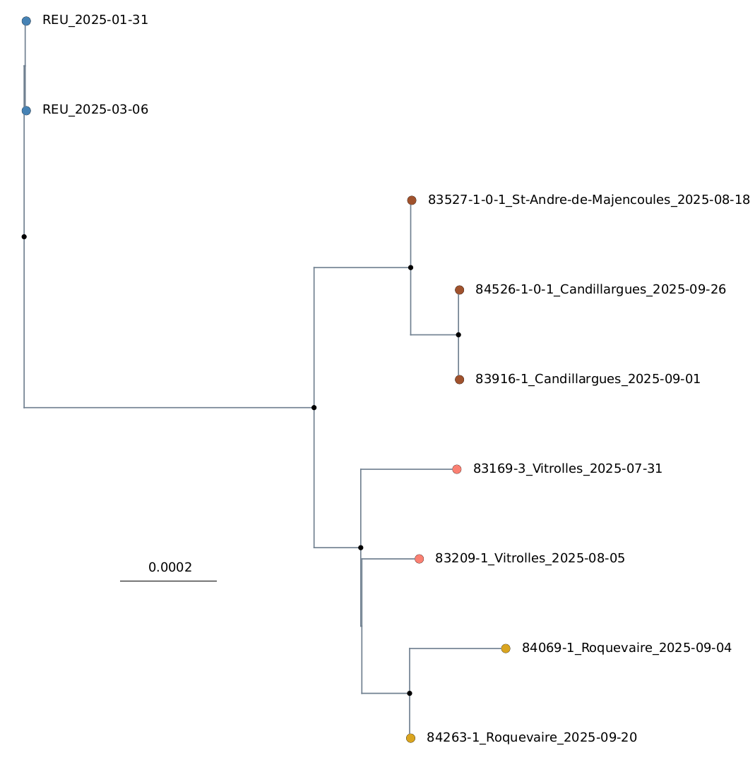
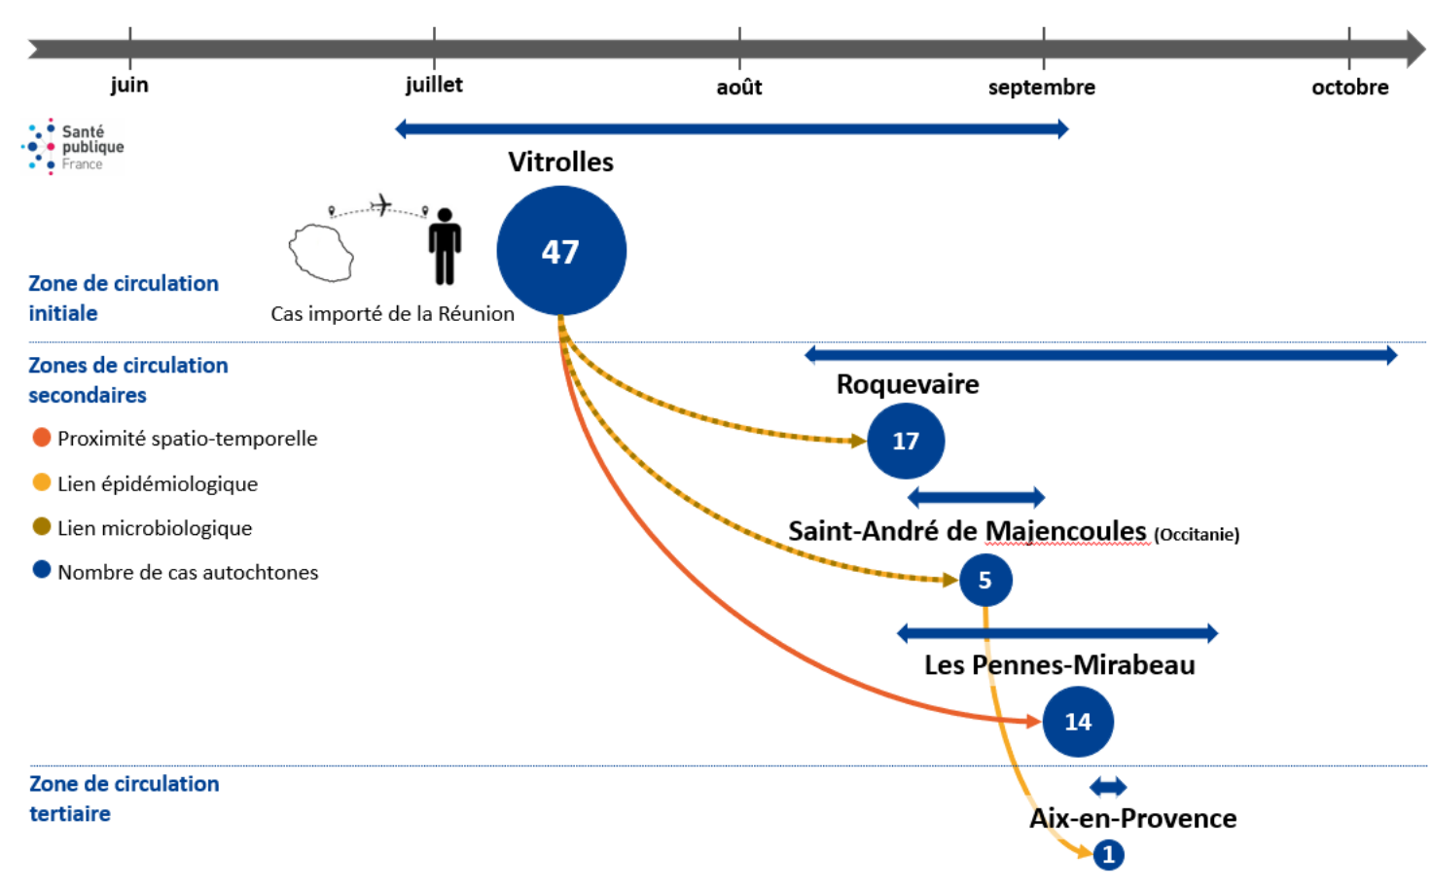
Suivi des liens entre foyers Vitrolles
St André/Candillargues
Vitrolles
Roquevaire

Slide 13
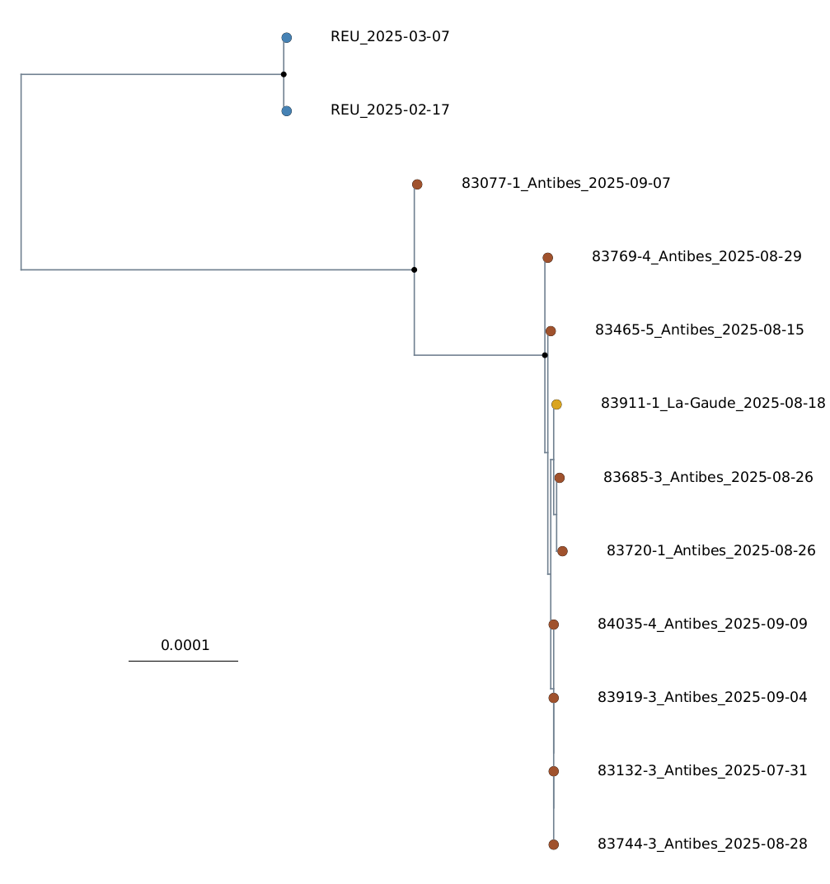
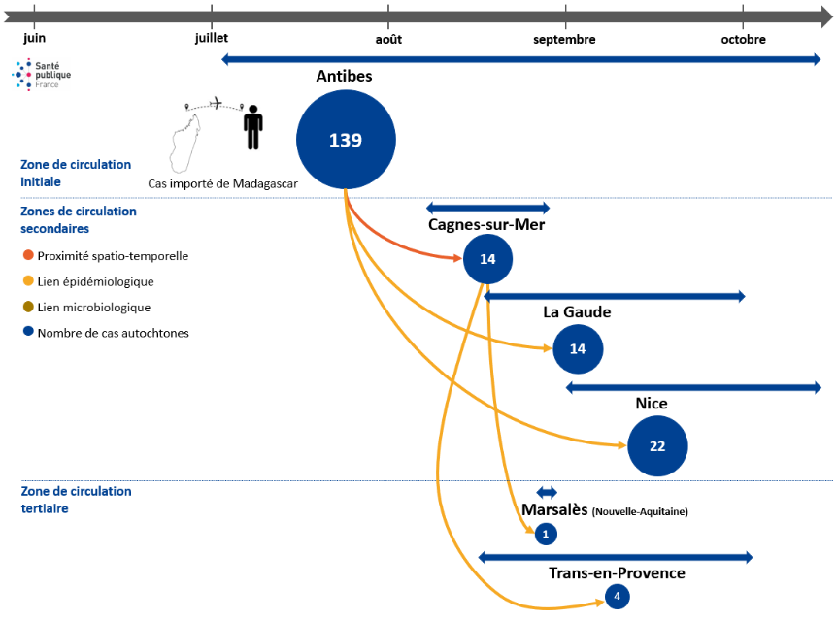
Suivi des liens entre foyers Vitrolles
Antibes
La Gaude

Slide 14
Suivi des liens entre foyers - Antibes
Liens apparents entre
Antibes et La Gaude
Dijon et Valréas
Val de Cognac et Paris 11
Castries et Ghisonaccia
Claix, Eybens et Varces
Vitrolles, Roquevaire, St. André de Majencoules et Candillargues
Fréjus et Bauduen
Grosseto-Prugna et Bastelicaccia
Bergerac, Bordeaux et Talence
Antibes
La Gaude

Slide 15





Un énorme travail d’équipe !
Volet entomologique
A. Fontaine, A. Le Hir, F. Lucchese (UVE)
S. Chouin, L. Malnoe, Y. Renaudeau, C. Smeraldi, S. Macaud (direction de l’Environnement et de la mobilité du département de la Charente Maritime).
G. l'Ambert, et N. Ledoeuff (EID PACA)
V. Raquin (réseau MASCARA et EID Rhônes Alpes)
M. Deschamps (cabinet médical Roquevaire)
Mairie de Roquevaire
Volet humain
L. Pezzi, N. Ayhan, G. Grard, G. Durand, X. de Lamballerie, G. Piorkowski, R. Amaral, K. Serres (UVE/CNR Arbovirus)
MC.Jaffar-Banjee, E. Frumence, CNR Arbovrius Associé
Les membres de Santé Publique France et des ARS
Centres hospitaliers: APHM, CH Ajaccio, CH Antibes, CH Perpignan, CH Toulon, CHU Avicenne, CHU Grenoble, CHU Montpellier, CHU Strasbourg, CHU Tours, Hôpital Nord Marseille
Laboratoires CERBA, BIOMNIS, SYNLAB, BIOGROUP, INOVIE, OUILAB

Slide 16
